Slide 1
Normalfordelingen
eksempler og øvelser
HE Jan 2019, baseret på systimes Plus+ A2

Slide 2
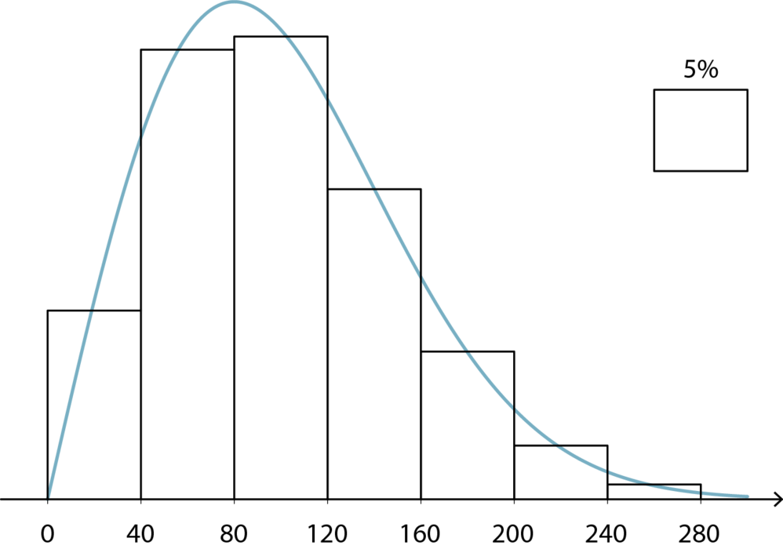
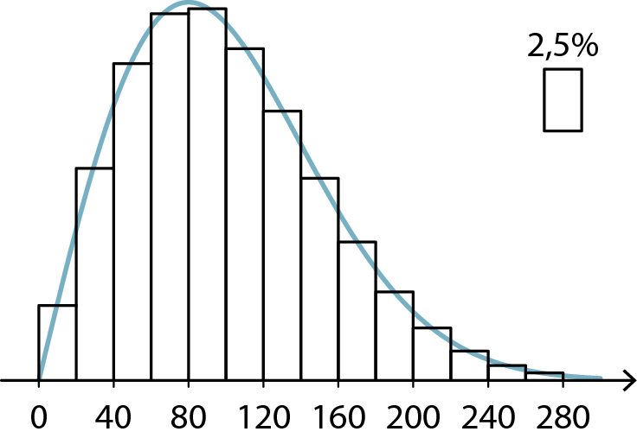
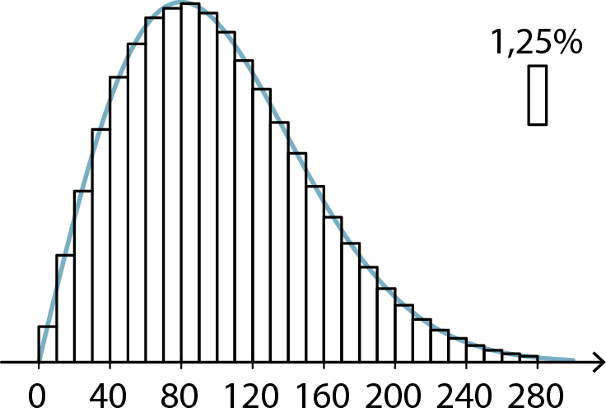
Histogrammer med flere og flere data
Notes:
Intro til frekvensfunktion

Slide 3
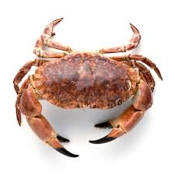
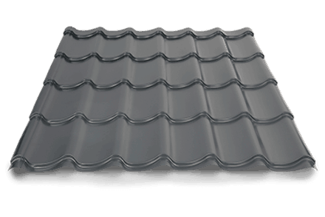
Krabber og tagsten

Slide 4
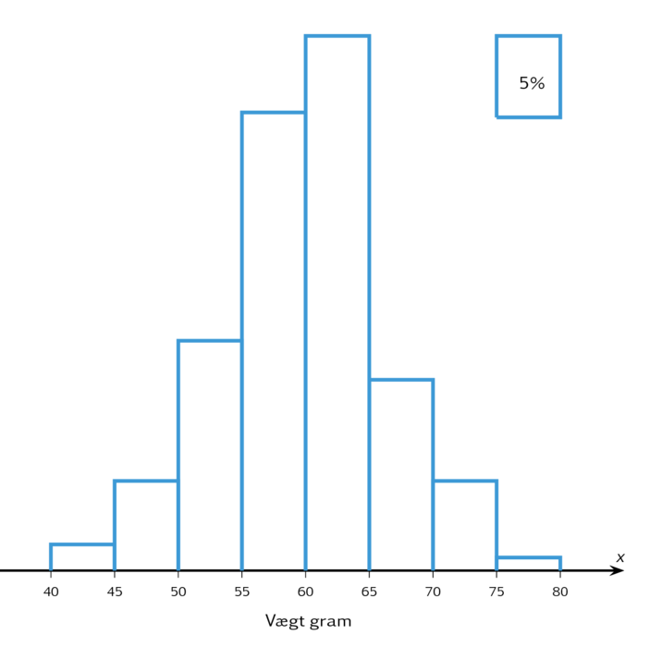
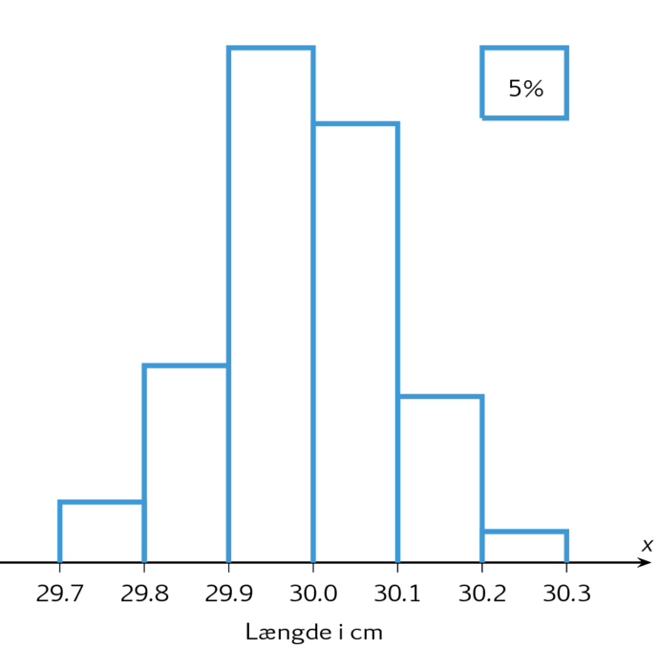
Histogrammer baseret på statistik (krabber og tagsten)
observationssæt på 128 krabber
observationssæt på 93 tagsten

Slide 5
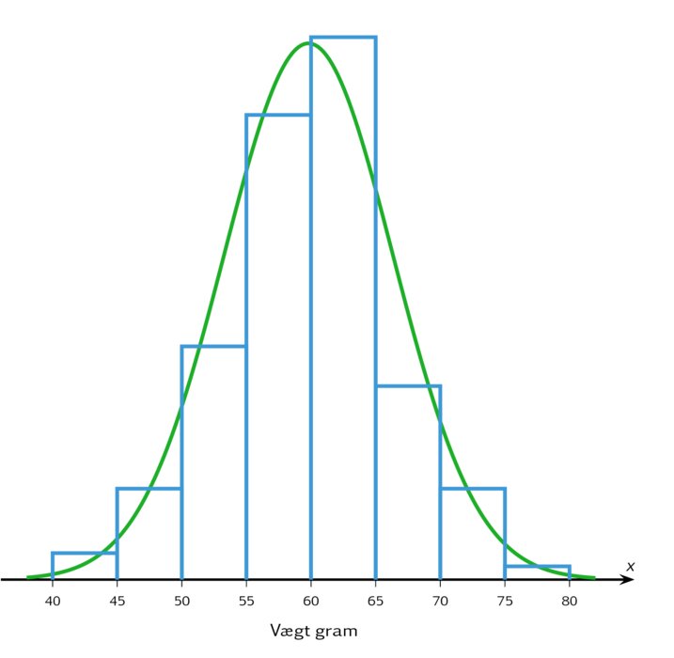
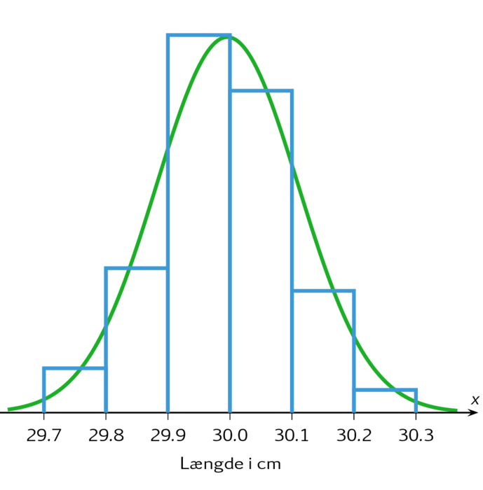
Normalfordelingsmodel
sandsynlighedstæthedsfunktioner
eller
frekvensfunktioner
(de grønne grafer)

Slide 6
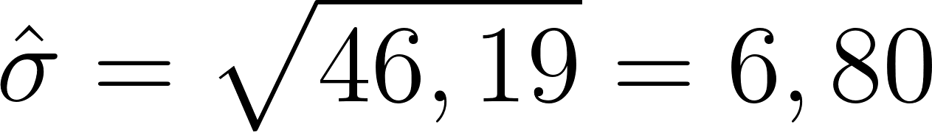
Beregning af middelværdi og spredning (estimatorer)
Øvelse 1
Beregn middelværdi, varians og spredning for observationssættet med tagsten
Interval | [29,7;29,8] | [29,8;29,9] | [29,9;30,0] | [30,0;30,1] | [30,1;30,2] | [30,2;30,3]
Frekvens | 4% | 13% | 38% | 31% | 12% | 2%

Slide 7
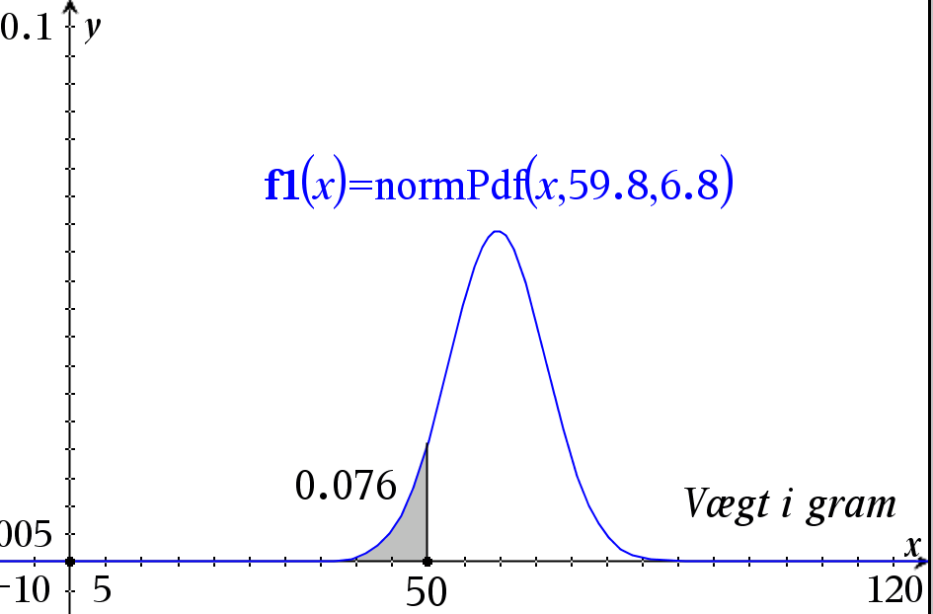
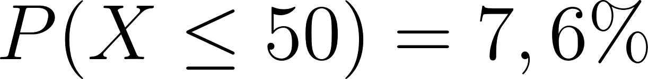
Sandsynligheder i n-spire
Sandsynligheden for at en tilfældig udvalgt krabbe har en masse på under eller på 50 gram er 7,6%

Slide 8
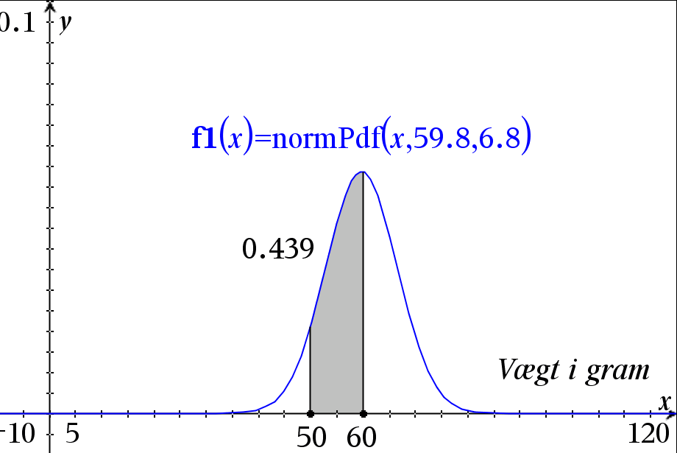
Sandsynligheder i n-spire
Sandsynligheden for at en tilfældig udvalgt krabbe har en masse på mellem 50 og 60 gram er 43,9%

Slide 9
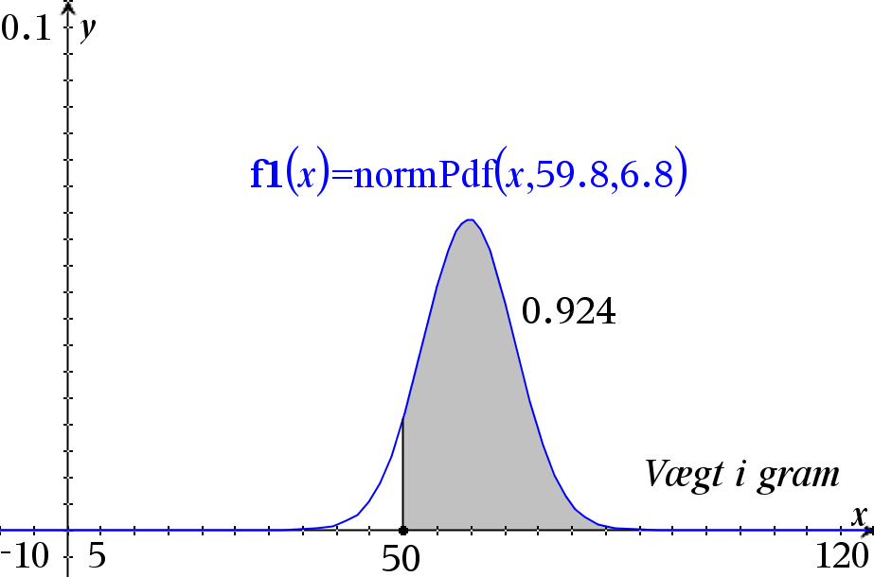
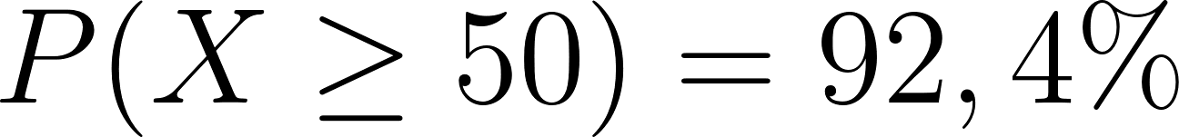
Sandsynligheder i n-spire
Sandsynligheden for at en tilfældig udvalgt krabbe har en masse på eller over 50 gram er 92,4%

Slide 10
Øvelse 3 - krabbe
Øvelse 4 - tagsten
Bestem sandsynligheden for at en tilfældig udvalgt krabbe har en masse på eller under 60 gram.
Bestem P(60 ≤ X ≤ 70)
Bestem sandsynligheden for at en tilfældig udvalgt krabbe har en masse på eller over 60 gram.
Bestem P(X ≥ 30,1)
Bestem sandsynligheden for at en tilfældig udvalgt tagsten har en længde på mellem 29,9 og 30,1 cm.
Bestem P(X ≤ 30,1)

Slide 11
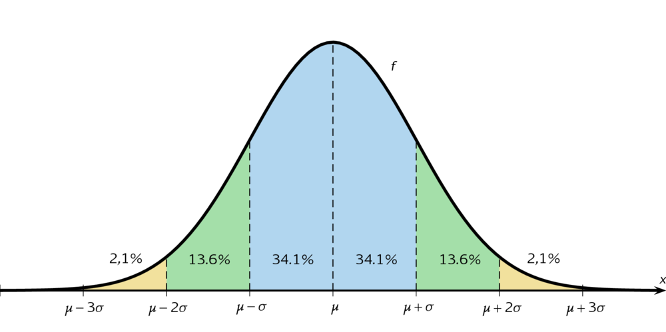
Normalfordelingen (generelt)
Exceptionelle
observationer
Normale observationer
Exceptionelle
observationer

Slide 12
Normalfordelingsmodel, notation
X ~ N(59.75, 6,80)
X (husk stort X) er en stokastisk variabel for vægten af en krabbe.
X er normalfordelt (derfor det store N) med en middelværdi på 59,75 gram og en spredning på 6,80 gram.

Slide 13
Øvelse 5 - notation
X ~ N(59.75, 6,80)
Brug notationen til højre til at beskrive:
X er længden af en tagsten, som er normalfordelt med en middelværdi på 30 cm og en spredning på 0,2 cm.
Efter en radarkontrol på en bestemt vejstrækning, hvor man må køre 80 km/h, finder politiet ud af, at bilernes hastigheder V er normalfordelte med en middelværdi på 82 km/h og en spredning på 9 km/h.
Giv en fortolkning af Z ~ N(400, 15), når det handler om vægten (i gram) af jordbærmarmeladeglas.
X (husk stort X) er en stokastisk variabel for vægten af en krabbe.
X er normalfordelt med en middelværdi på 59,75 gram og en spredning på 6,80 gram.

Slide 14
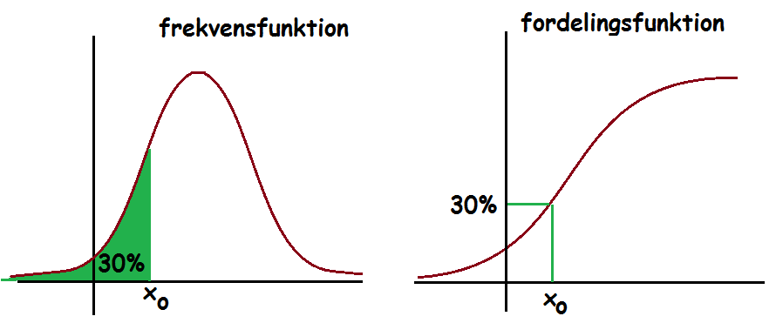
Hvad bliver sumkurven til?

Slide 15
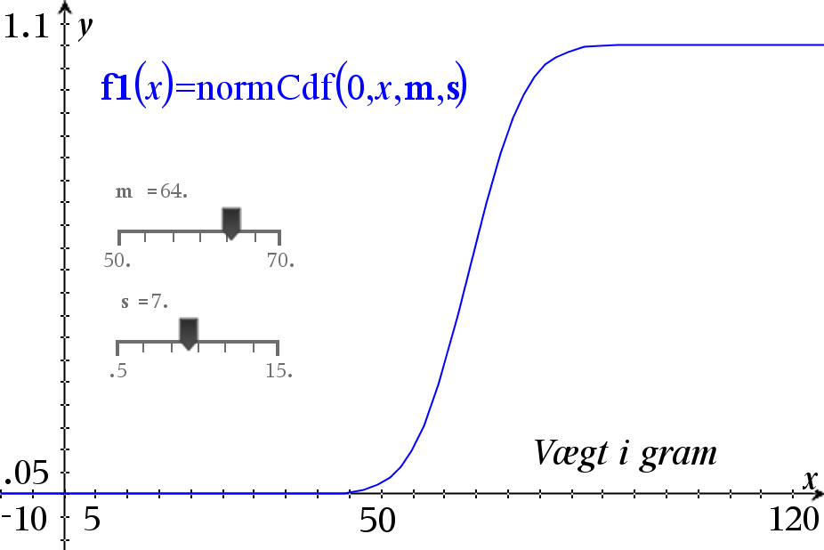
Fordelingsfunktionen i nspire
Øvelse 6
normCdf står for:
“Normal Cumulative Distribution Function”
Åbn nspire-dokumentet, træk i skyderne og beskriv hvordan grafen ændrer udseende, når man ændrer middelværdi og spredning
Lav en kopi opgaven i nspire og tegn fordelingsfunktionen for tagstenenes længde (ud fra den middelværdi og spredning I beregnede før)

Slide 16
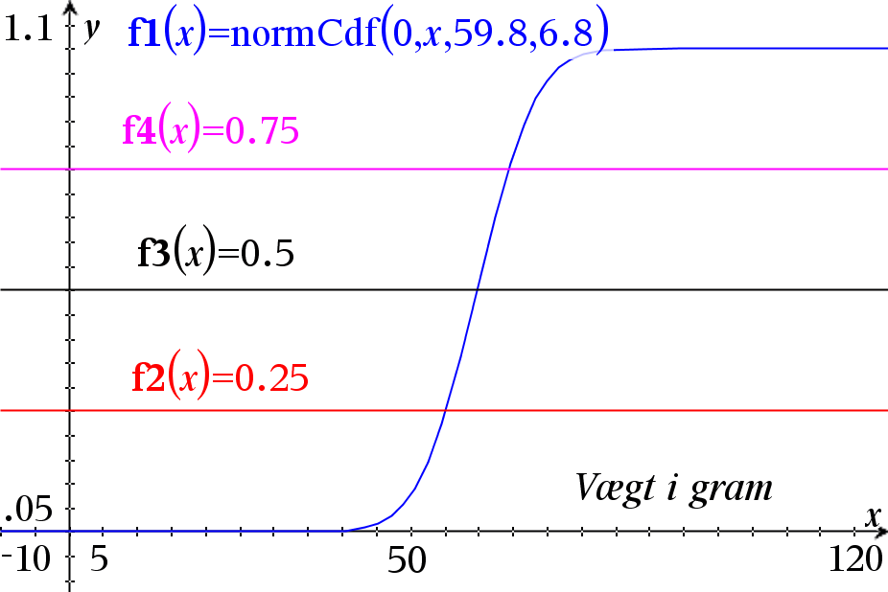
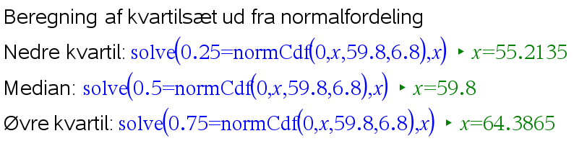
Beregning af fraktiler
Øvelse 7
Aflæsning af kvartilsættet bliver upræcist, så det kan beregnes:
Beregn kvartilsættet for tagstenene.
Fortolk hvad fraktilerne betyder.

